Slide 2
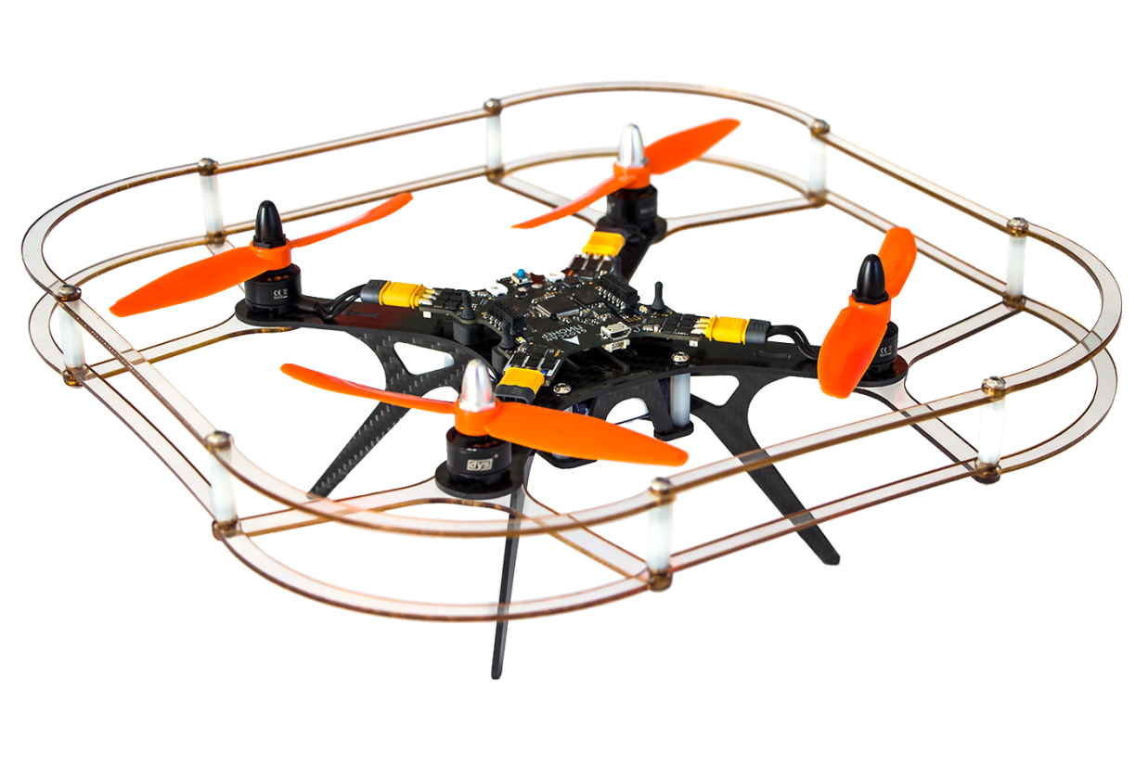
?

Slide 3
Тема урока:
Поисковые информационные системы
19.04.2022

Slide 4
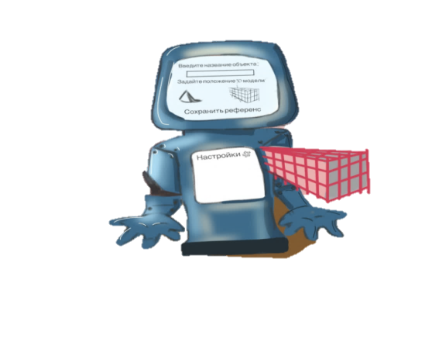
Работа в команде
Команда №1
Команда №3
Команда №4
Команда №2
Лидер
Спикер
Юзер
Докер

Slide 5
Такт №1.
Понятие и история
(1-2, 3-4)

Slide 6
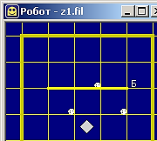
Понятие
(команды №1 и №2)
1.
2.
3.
Информационно-поисковая система (ИПС) — это [1] -техническая система, обеспечивающая [2] и отбор необходимой информации в специальной [3] с описаниями источников информации (индексе) на основе информационно- [2] языка и соответствующих правил [2].
Главная задача ИПС – [2] информации релевантной потребностям пользователя.
Релевантность — это соответствие результатов [2] сформулированному запросу.
Notes:
Информационно-поисковая система (ИПС) — это программно-техническая система, обеспечивающая поиск и отбор необходимой информации в специальной базе с описаниями источников информации (индексе) на основе информационно-поискового языка и соответствующих правил поиска.
Главная задача ИПС – поиск информации релевантной потребностям пользователя.
Релевантность — это соответствие результатов поиска сформулированному запросу.

Slide 7
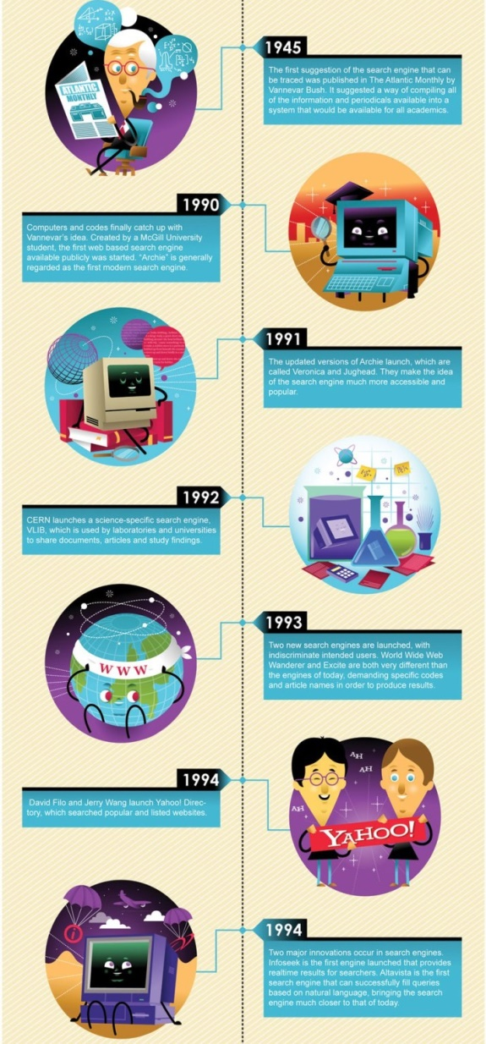
История
(команды №3 и №4)
1. | Кто и когда первым предложил ИПС?
2. | Как называлась и когда была запущена первая общедоступная ИПС в Интернете?
3. | Как называлась и когда была запущена первая ИПС, которая могла выполнять запросы на основе естественного языка?
Notes:
Кто и когда первым предложил ИПС? Ванневар Буш, 1945 год
Как называлась и когда была запущена первая общедоступная ИПС в Интернете? «Арчи», 1990 год
Как называлась и когда была запущена первая ИПС, которая могла выполнять запросы на основе естественного языка? AltaVista, 1994 год

Slide 8
Такт №2.
Алгоритм и виды
(1-3, 2-4)

Slide 9
1. | Пользователь
2.
3.
4.
5. | Индексирование
6.
7. | Релевантный ответ
Алгоритм
(команды №1 и №3)
1.
2.
3.
4.
5.
6.
7.
Поисковый массив
Информационный запрос
Информационно-поисковый язык
Информационная потребность

Slide 10
Виды (команды №2 и №4)
ИПС
1.
2.
3.
Атрибуты объектов реального мира
Текстовые, графические, аудиовизуальные и другие документы
Имитирующие поведение эксперта в какой-либо предметной области

Slide 11
Такт №3.
Поисковые запросы
(1-4, 2-3)

Slide 12
Поисковые запросы Yandex
(команды №1 и №4)
Синтаксис
1. | ~
2. | &
3. | |
4. | «»
Значение
А. | Логическое И
Б. | Логическое ИЛИ
В. | Логическое НЕ
Г. | Цитата

Slide 13
Поисковые запросы Google
(команды №2 и №3)
Синтаксис
1. | (Пробел)
2. | −
3. | OR
4. | «»
Значение
А. | Логическое И
Б. | Логическое ИЛИ
В. | Логическое НЕ
Г. | Цитата

Slide 14
Такт №4.
Применение

Slide 15
1. | Название квадрокоптера
2. | Модули для навигации (3)
3. | Язык программирования
4. | Программные инструменты (2)
Как запрограммировать квадрокоптер?

Slide 16
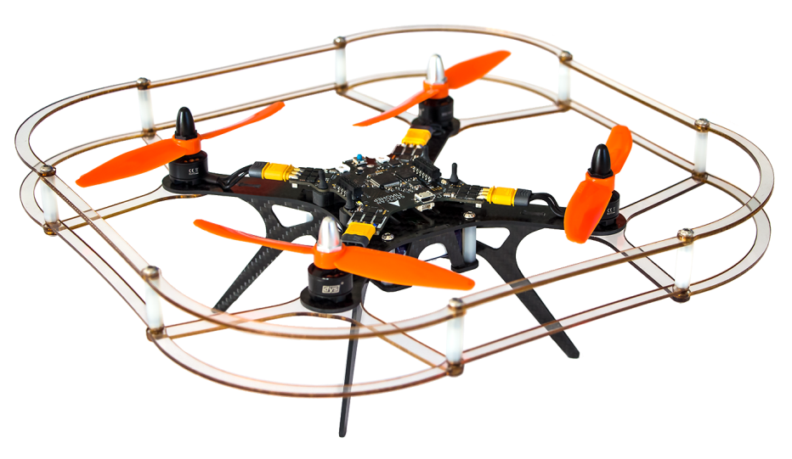
Геоскан Пионер
1.
3.
4.
2.

Slide 17
Рефлексия

